Slide 1
Ｆｌａｓｈチュートリアル
ライブラリによるボタン・パーツ作成

Slide 2
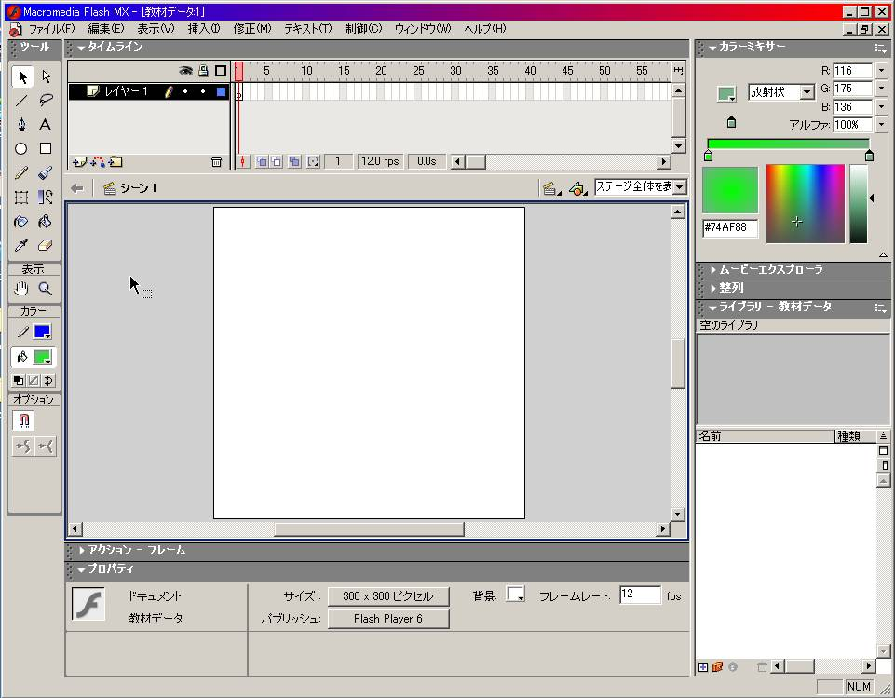
任意のサイズの
ドキュメントを開く

Slide 3
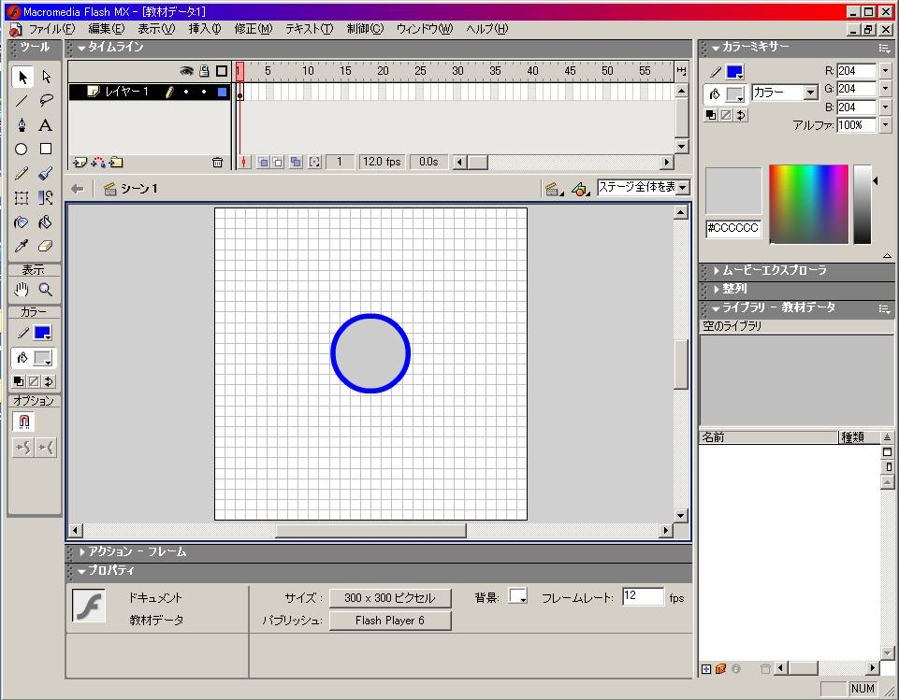
作図ツールでボタン形状を作成する

Slide 4
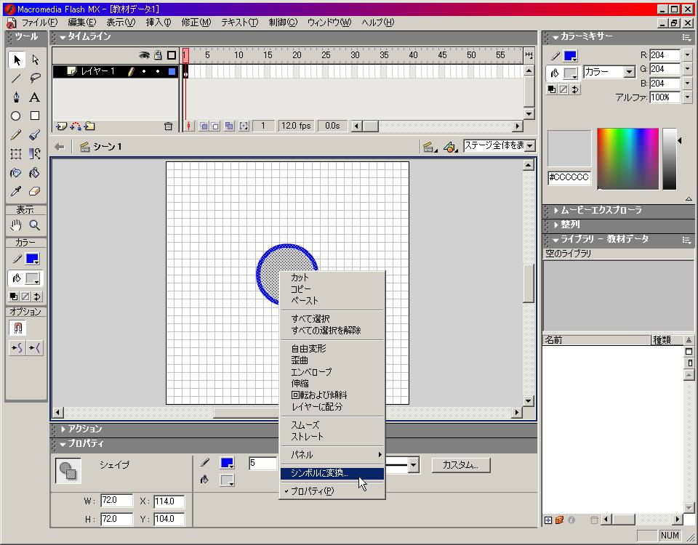
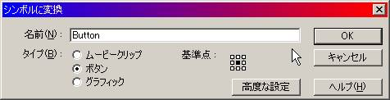
図形を矢印カーソルで選択、右ボタンで「シンボルに変換」を選択する
サブウィンドウで
「ボタン」を選択する

Slide 5
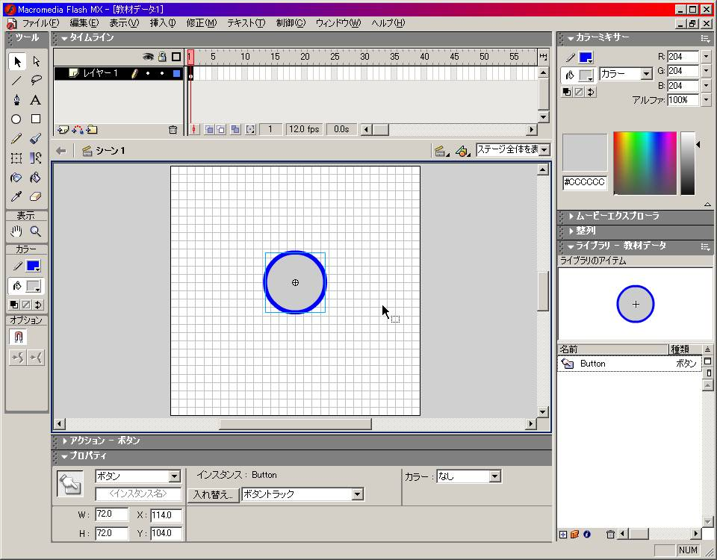
グラフィックがボタンに変換されるので、ボタンをダブルクリック

Slide 6
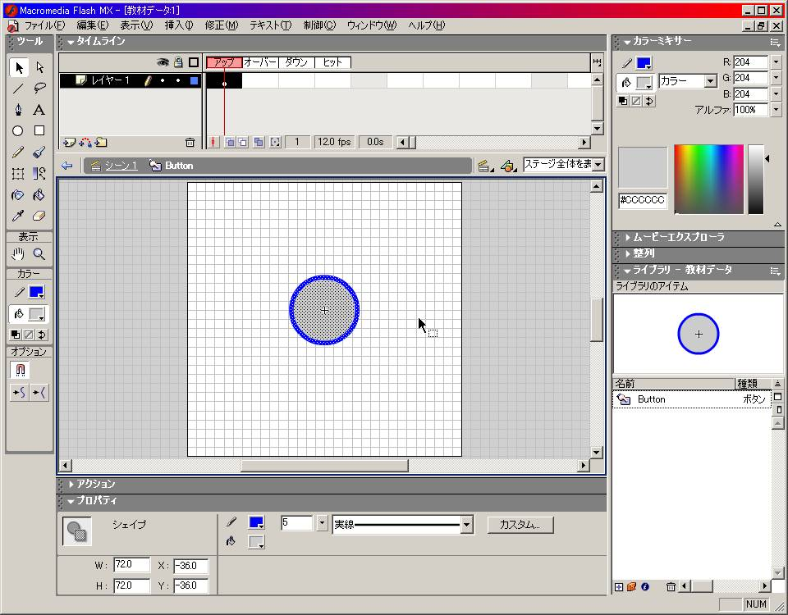
ボタン状態の
編集モードが表示
通常状態（アップ）
選択状態（オーバー）
押下状態（ダウン）
と
カーソルの反応する範囲（ヒット）が設定

Slide 7
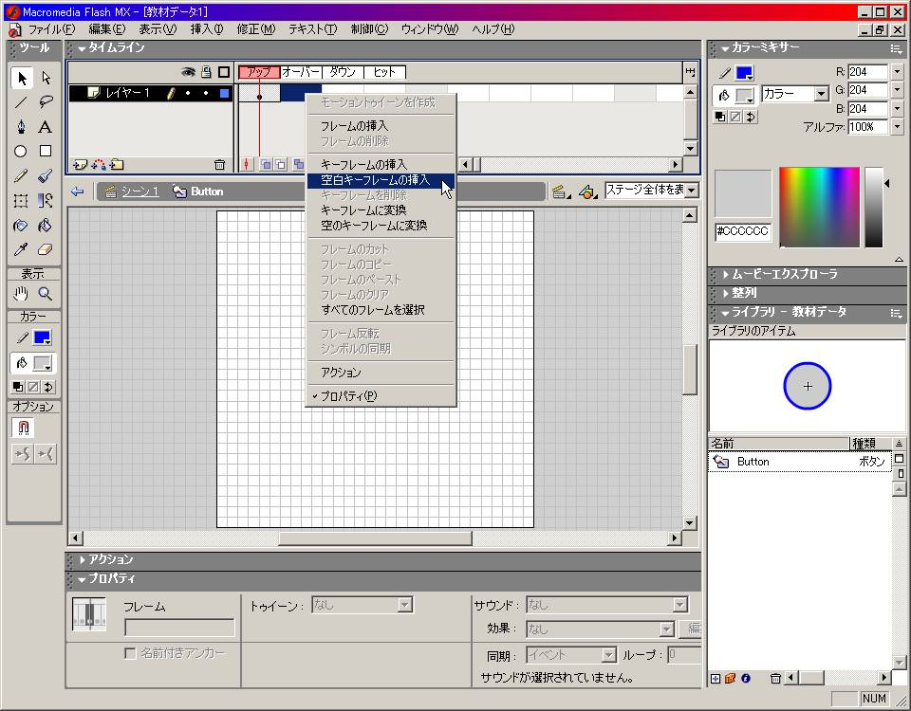
オーバー状態を選択し、キーフレームを挿入

Slide 8
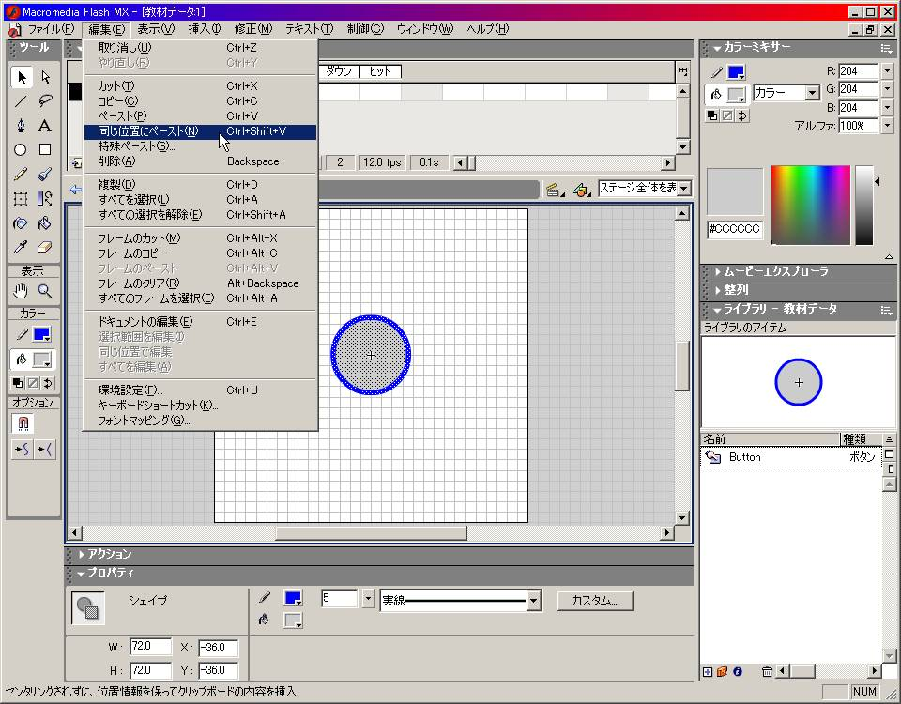
ボタンをコピーしてペーストする。
その際は、「同じ位置にペースト」を使うとよい

Slide 9
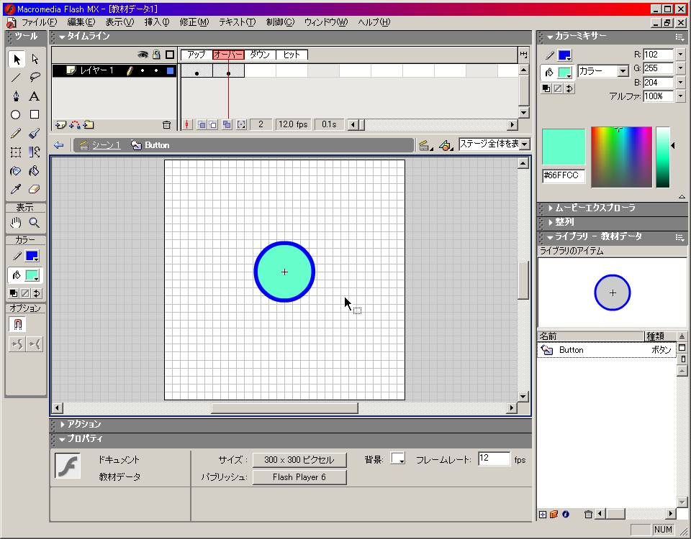
オーバー状態のボタンの色彩やテクスチャを変更する

Slide 10
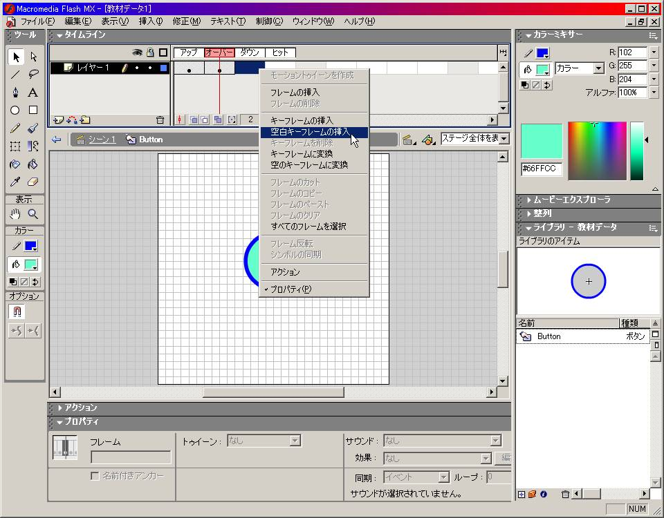
同様にダウン状態にもキーフレームを追加し、ペーストした図形の色彩やテクスチャを変更する

Slide 11
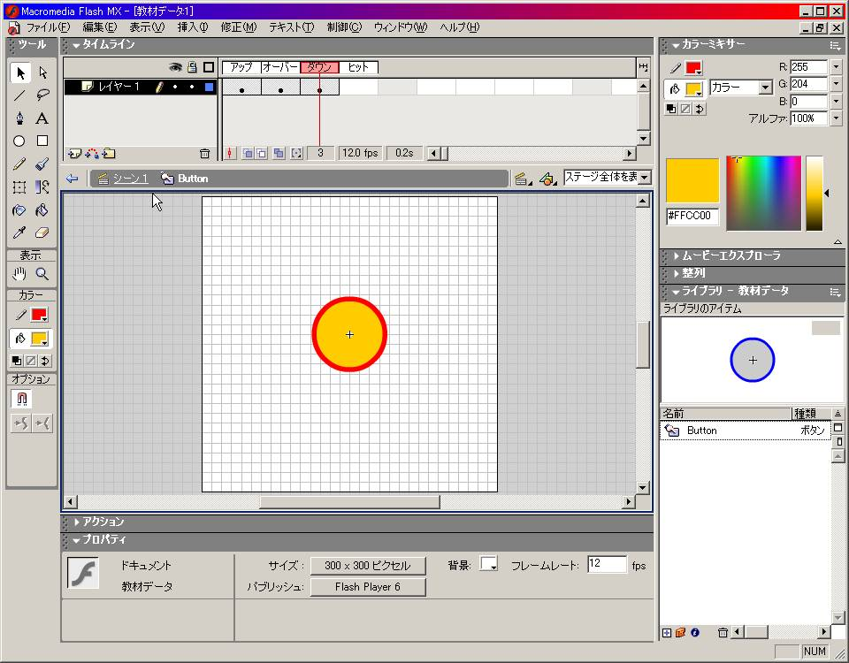
アップ、オーバー、ダウンのそれぞれの状態を変更

Slide 12
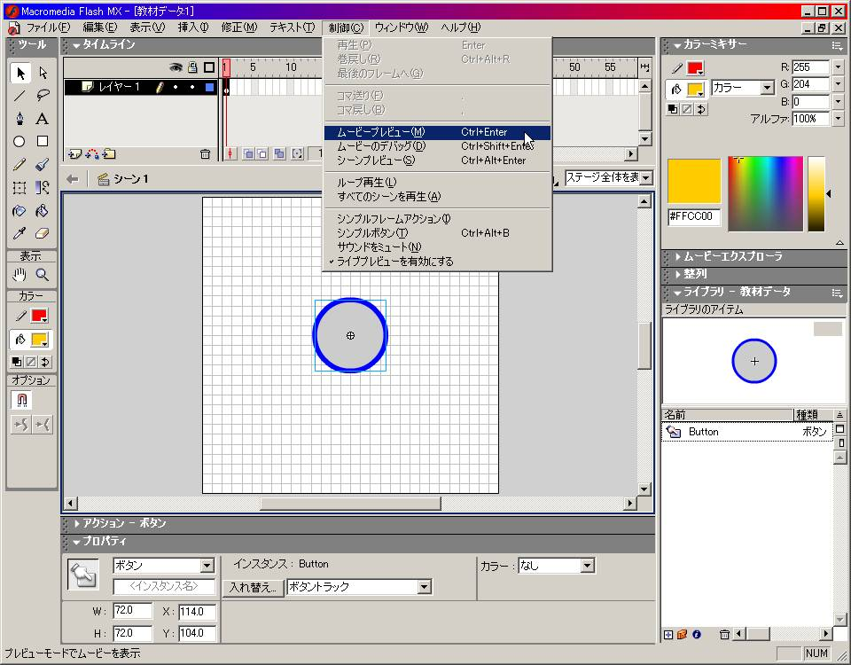
動作を確認するため、
ムービープレビューを実行

Slide 13
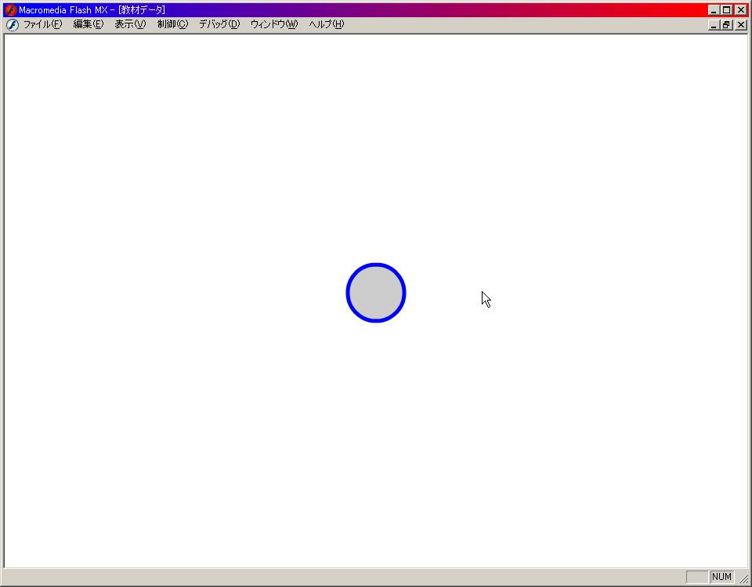
マウスカーソルをのせるとボタン状態が変化する。
これらのボタンはライブラリとして登録されており、自由に再利用できる

Slide 14
閑話休題

Slide 15
動きのあるボタンの作成
ネスティングによる階層構造とリンク

Slide 16
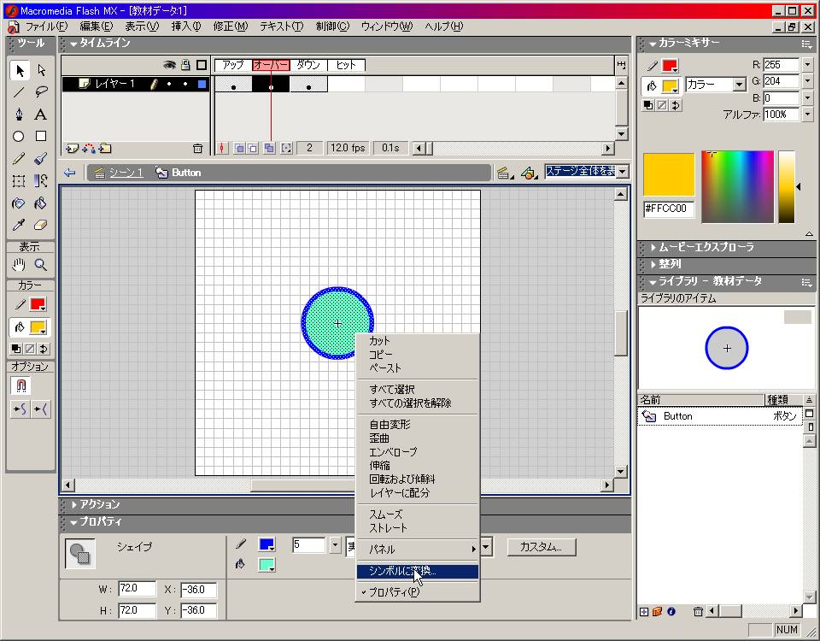
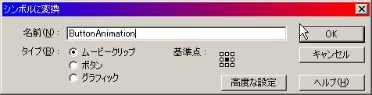
先ほど作成したボタンをダブルクリック、オーバー状態を選択
ボタンを選択、「シンボルに変換」で「ムービークリップ」に変換する

Slide 17
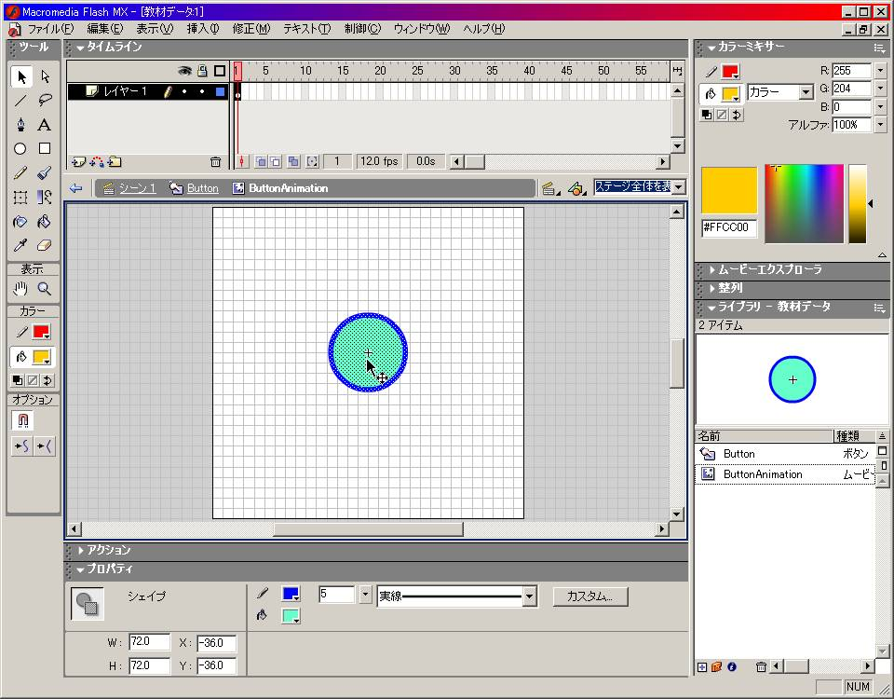
タイムラインが表示されれるが、ボタン内のムービーとしてネスティングされていることに注意

Slide 18
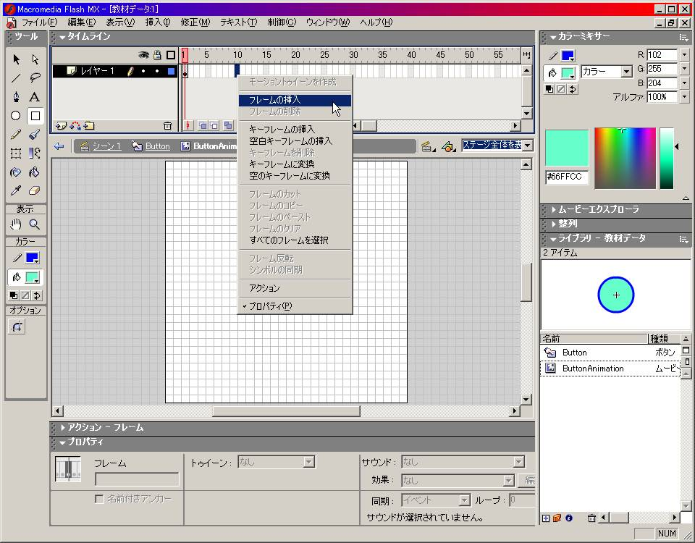
任意の位置に
フレームを挿入

Slide 19

タイムラインのフレームを“シェイプ“・トゥイーンに選択

Slide 20
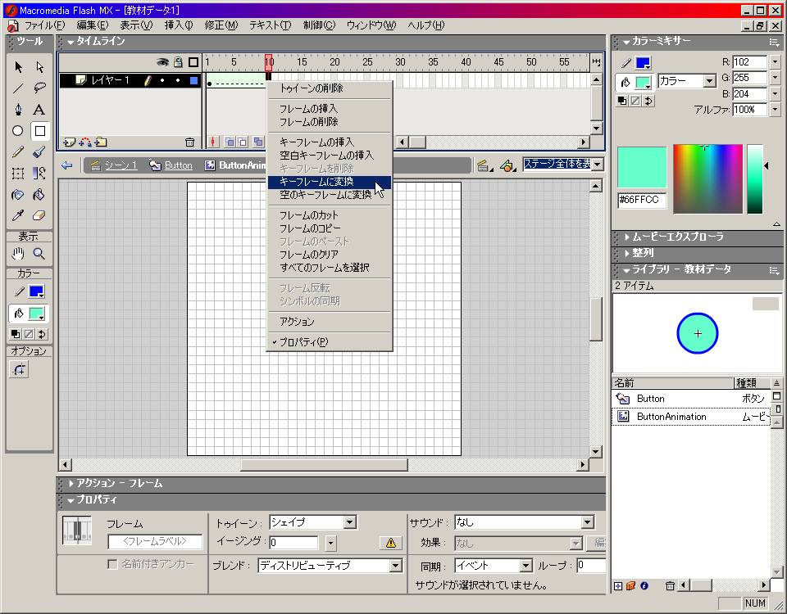
最後のフレームをキーフレームに変換

Slide 21
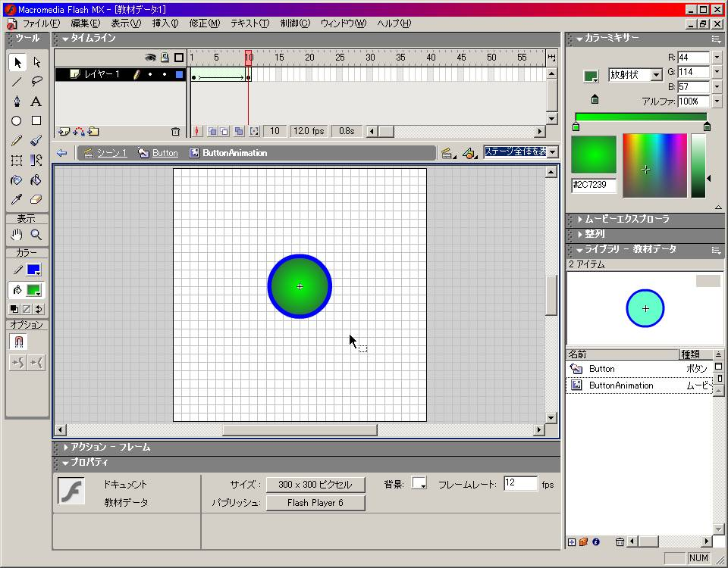
最後のキーフレームを選択し、図形の色彩、テクスチャを変更

Slide 22
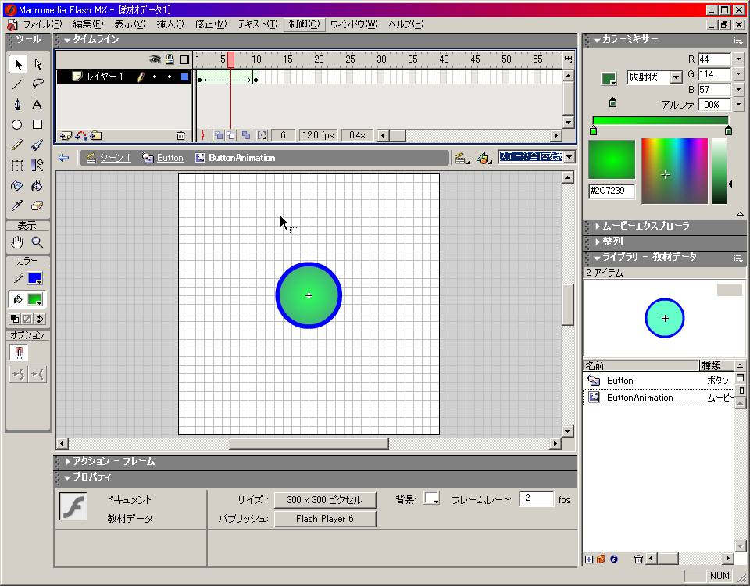
タイムライン上のマーカーを移動すると色彩が変化することを確認

Slide 23
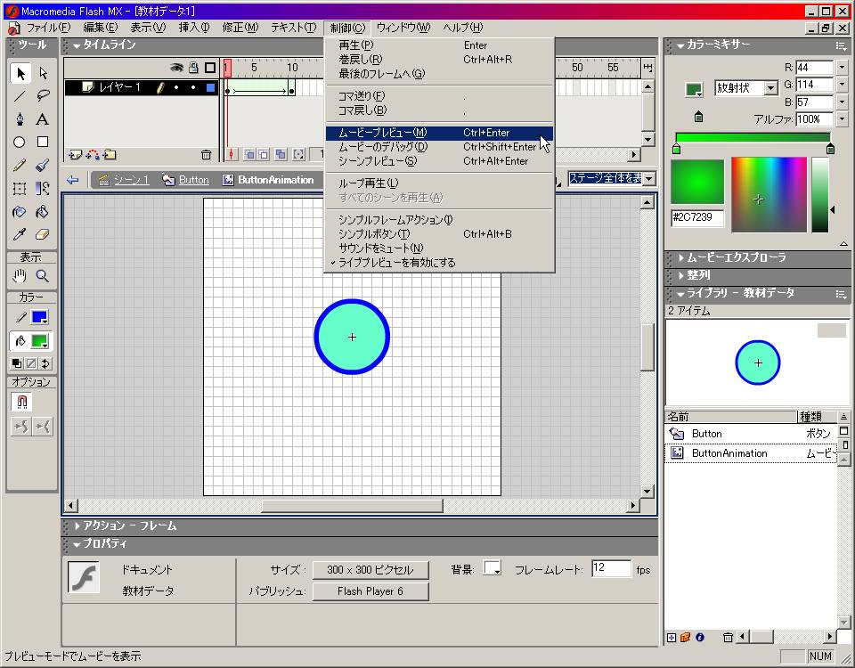
プレビューで確認するとカーソルが置かれた状態で繰り返し色彩が変化しつづける。
このままでもよいが、カーソルをのせたときだけボタンが変化するようにスクリプトを追加する

Slide 24
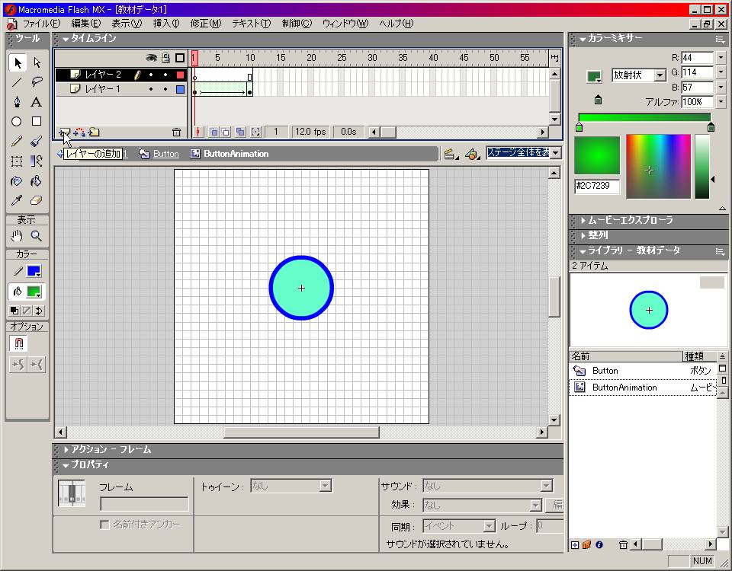
スクリプトを配置するレイヤーを追加

Slide 25
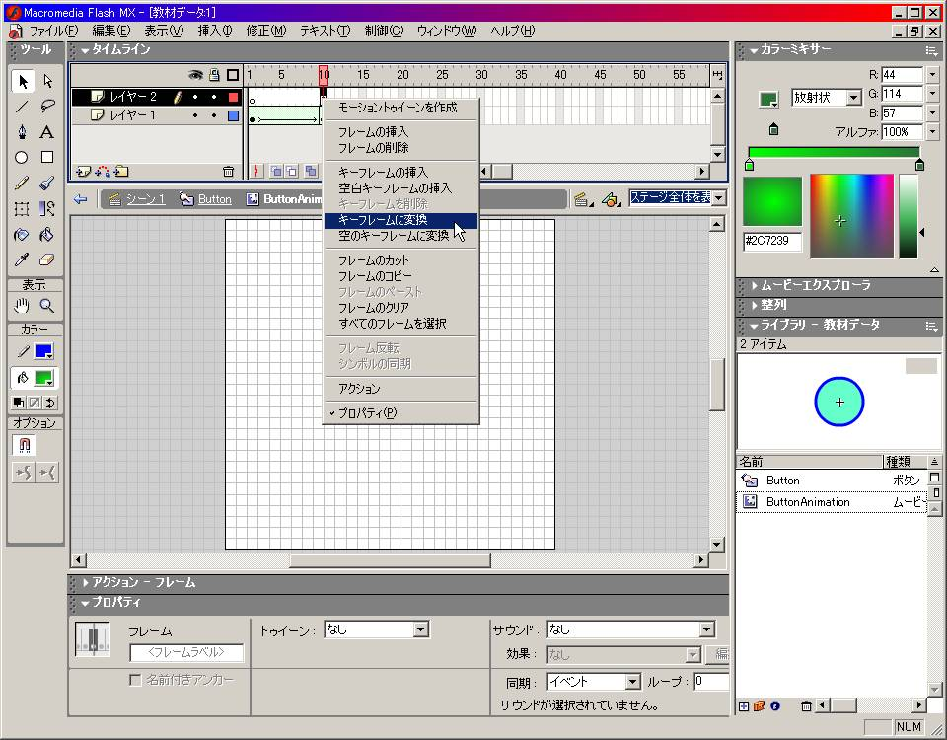
停止させたいフレームをキーフレームに変換

Slide 26
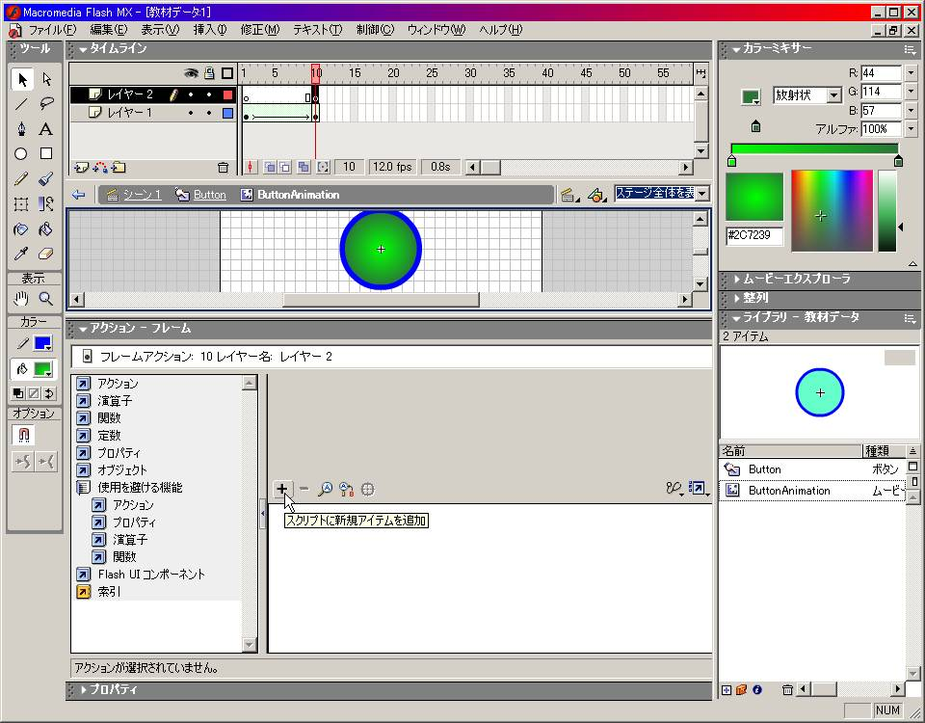
キーフレームを選択、「アクション」ウィンドウを開く

Slide 27
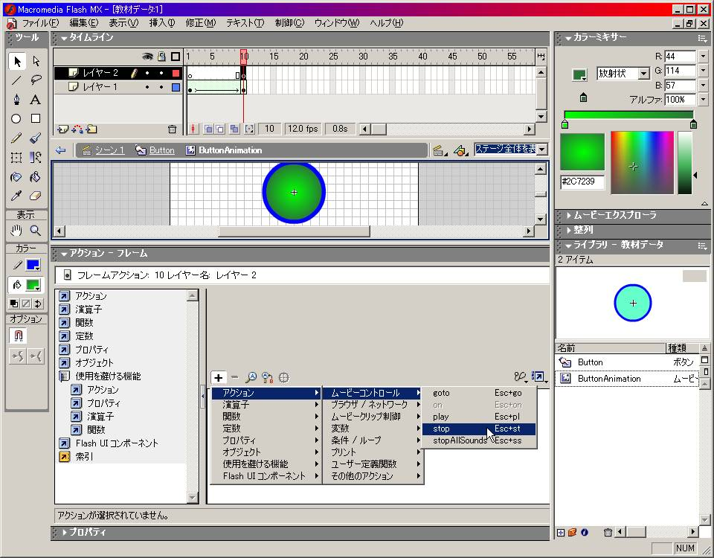
ムービーを停止する
スクリプトを追加する

Slide 28
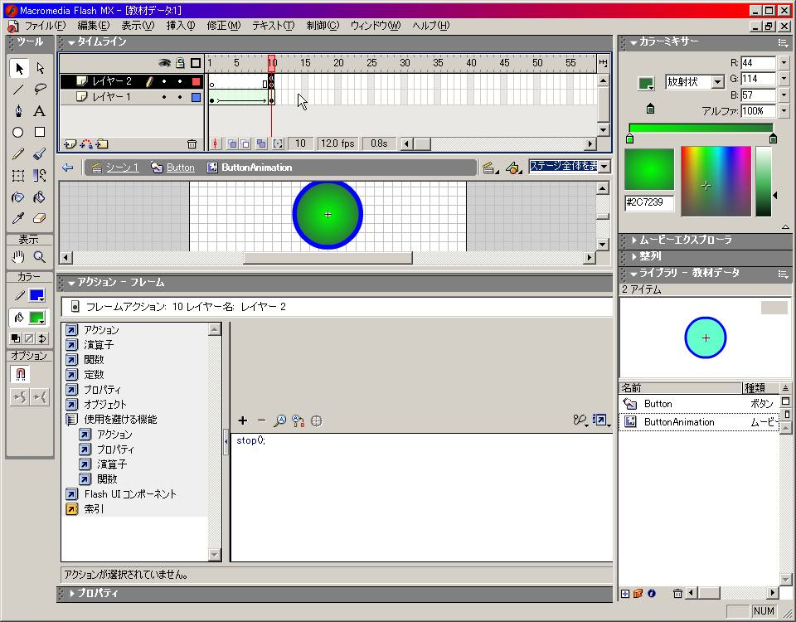
スクリプトが追加された
フレームは”a”と表示

Slide 29
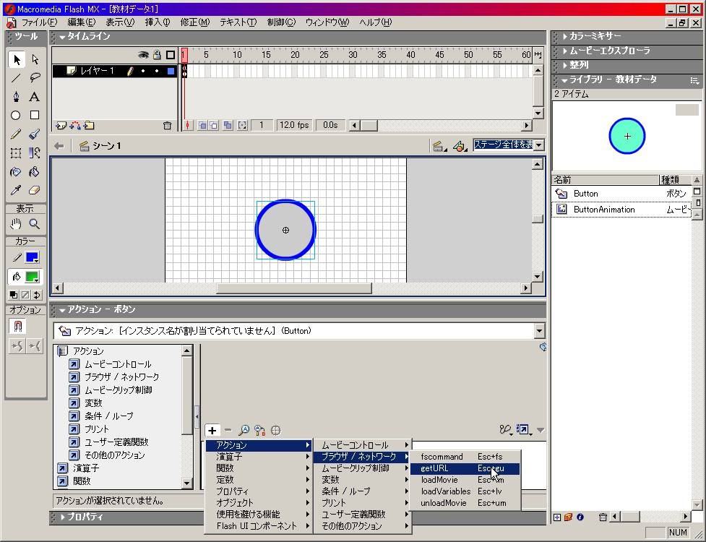
ボタンをクリックしたときに特定のＨＰにとぶようにリンクを設定
シーンでリンクを設定するボタンを選択
次にアクションから「getURL」を選択

Slide 30
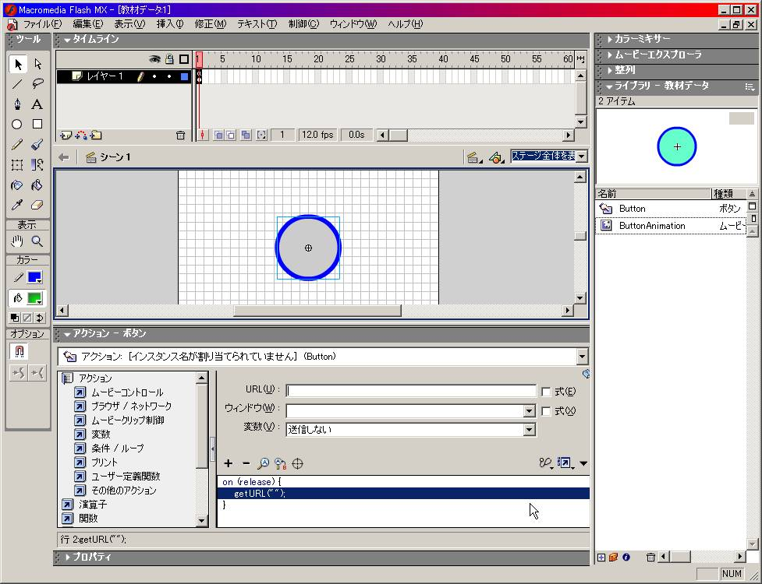
ノーマルモード（スクリプトをウィザードで設定可能）ではＵＲＬにリンク先を入力

Slide 31
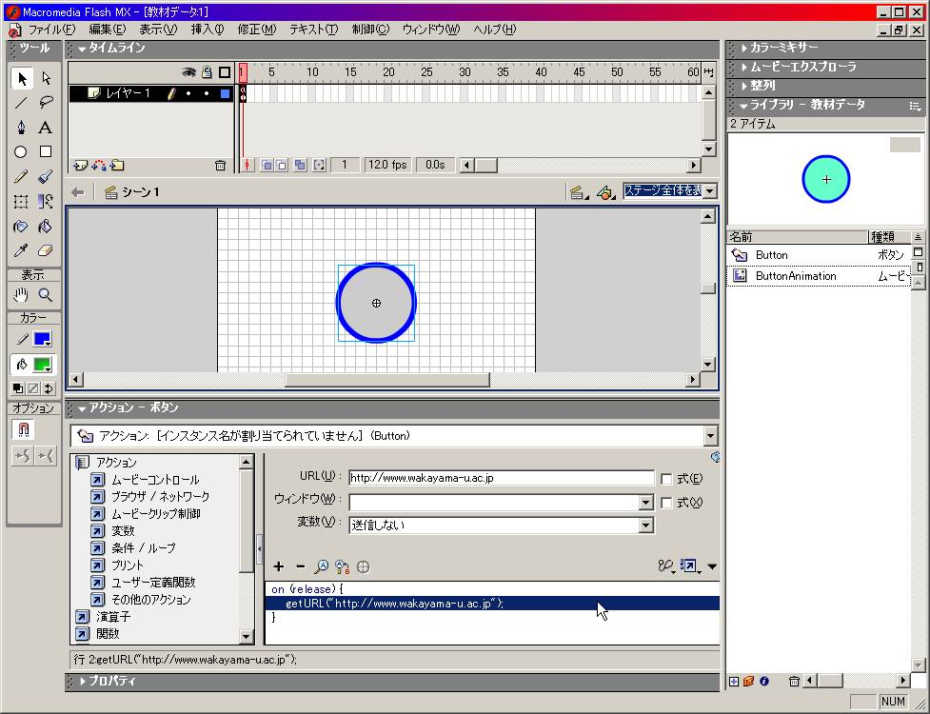
入力できればプレビューで動作を確認

Slide 32
以上

